Slide 1
Оформление проектов в ДОУ в свете ФГТ
Подготовила воспитатель
МБДОУ № 12 г.Александрова Старовойт Т.В.

Slide 2
Схема построения проекта
1. Тема проекта
2. Участники проекта
3. Сроки проведения.
4. Итоговое событие
5. Содержание.
6. Итог. Перспективы.

Slide 3
Коротко о главном:
Название проекта должно быть эмоционально-образное. В нем должен быть заложен деятельностный характер (например: «Поможем кошке найти друзей», или «Зачем нужно беречь деревья?»…)
Участники проекта должны быть четко прописаны (дети, воспитатели, специалисты, родители, другие участники проекта)
Сроки проведения должны соответствовать календарной тематике и возрастной группе.
Итоговое событие - конкретное - презентация альбома, выставка работ, развлечение, поход, соревнование, чаепитие и т.д.
Цель проекта должна идти от детей и она должна быть осознана ими. У детей должна прослеживаться четкая мотивация (конкретно для каждого ребенка).
В содержании должна прослеживаться активность детей. Содержание должно быть направлено на итог. В содержании должна быть неоднократно озвучена цель самого проекта.
Важно помнить: цель проекта для детей, а задачи педагог ставит для себя (через решение каких задач он подведет детей к достижению намеченной цели).

Slide 4
На заметку педагогам:
Важно помнить :
При написании конспектов образовательной деятельности и проектов цель должна быть четкой, конкретной идущей от детей, а вот задачи педагог может решать различные( те которые ему важны на данном этапе) в ходе планирования и реализации проекта и образовательной деятельности , но прописывать их желательно в соответствии с ФГТ.
Составляя конспект образовательной деятельности ни в коем случае не писать глаголы в повелительном наклонении (посмотрите, подойдите, а давайте, скажите, и т.д.)
Где взять правильные задачи?
В ФГТ раздел 3.3 и раздел 3.6. (портрет ребенка)

Slide 5
Оформляя проект:
Начиная оформлять содержание можно начать с метода 3х вопросов:
Задачи всей деятельности записываются в таблицу располагая ее следующим образом:
Что мы знаем про это? | Что мы хотим узнать? | Как мы узнаем про это?
Линии развития | Задачи
 | воспитательные | развивающие | образовательные
Физическое
Художественно-эстетическое
Познавательно-речевое
Социально-личностное

Slide 6
Изменения в предметно-развивающей среде.
( по теме проекта)
центры | Деятельность педагога (что вносит, когда, что с этим делать) | Привлечение родителей (что приносят как участвуют)
Ц. книги
Ц. дид игры
Ц.экспериментирования
Ц. труда
Ц с/р игры
И т.д. по всей группе

Slide 7
Непосредственно организованная и совместная деятельность в режимных моментах
Режимные моменты | Организованная образовательная деятельность
утро
беседа
Дид игра
Непосредственно образовательная деятельность
прогулка
Вечер
с/р игра, игры малой подвижности, экспериментирование

Slide 8
Приложения:
Конспекты образовательной деятельности.
Сценарии развлечений.
Фотоколлаж.
Художественное слово.
Перечень подвижных и дидактических игр.
И другое…..
Итог:
Достигнута ли цель. Дальнейшие перспективы.

Slide 9
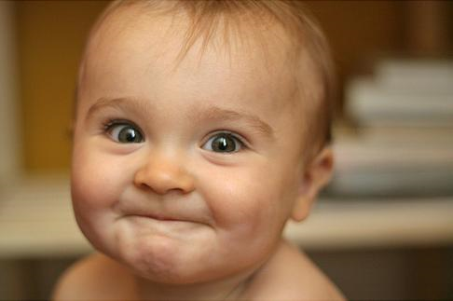
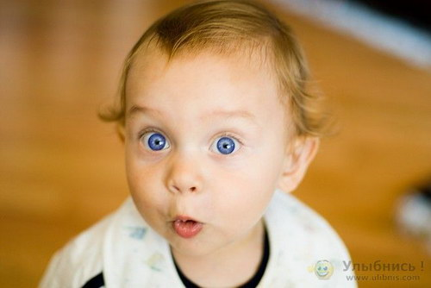
Спасибо за внимание.

